Slide 1
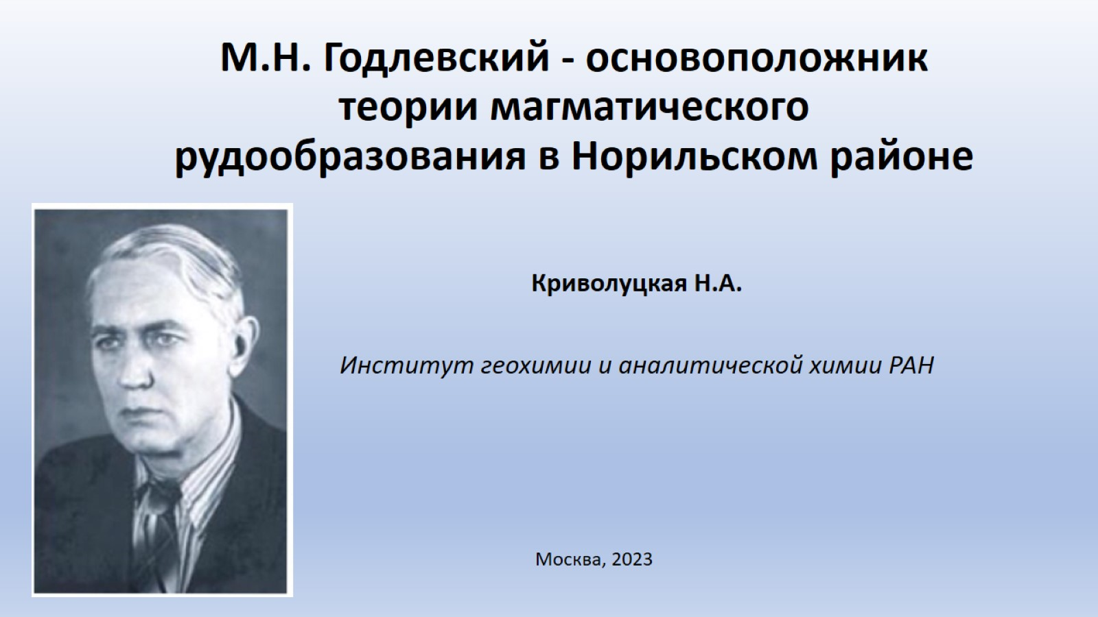
М.Н. Годлевский - основоположник теории магматического рудообразования в Норильском районе

Slide 2
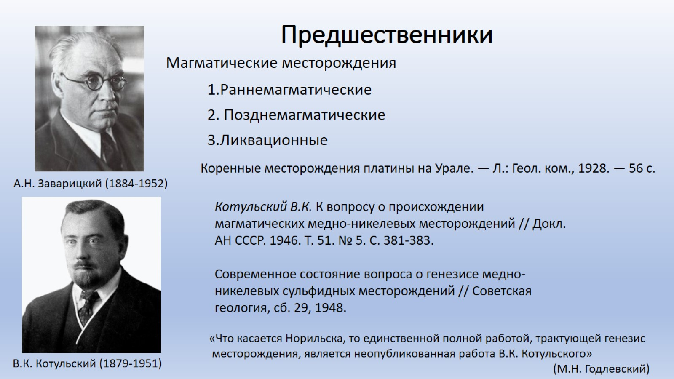
Предшественники

Slide 3
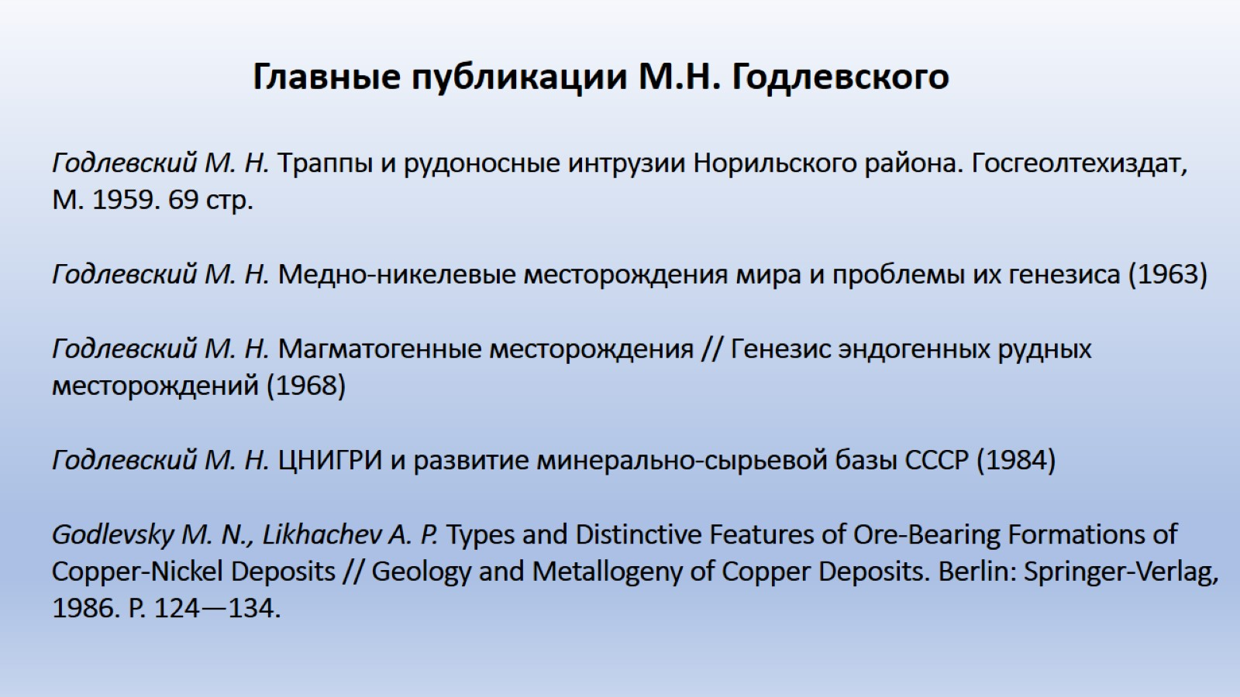
Годлевский М. Н. Траппы и рудоносные интрузии Норильского района. Госгеолтехиздат, М. 1959. 69 стр. Годлевский М. Н. Медно-никелевые месторождения мира и проблемы их генезиса (1963) Годлевский М. Н. Магматогенные месторождения // Генезис эндогенных рудных месторождений (1968) Годлевский М. Н. ЦНИГРИ и развитие минерально-сырьевой базы СССР (1984) Godlevsky M. N., Likhachev A. P. Types and Distinctive Features of Ore-Bearing Formations of Copper-Nickel Deposits // Geology and Metallogeny of Copper Deposits. Berlin: Springer-Verlag, 1986. P. 124—134.

Slide 4
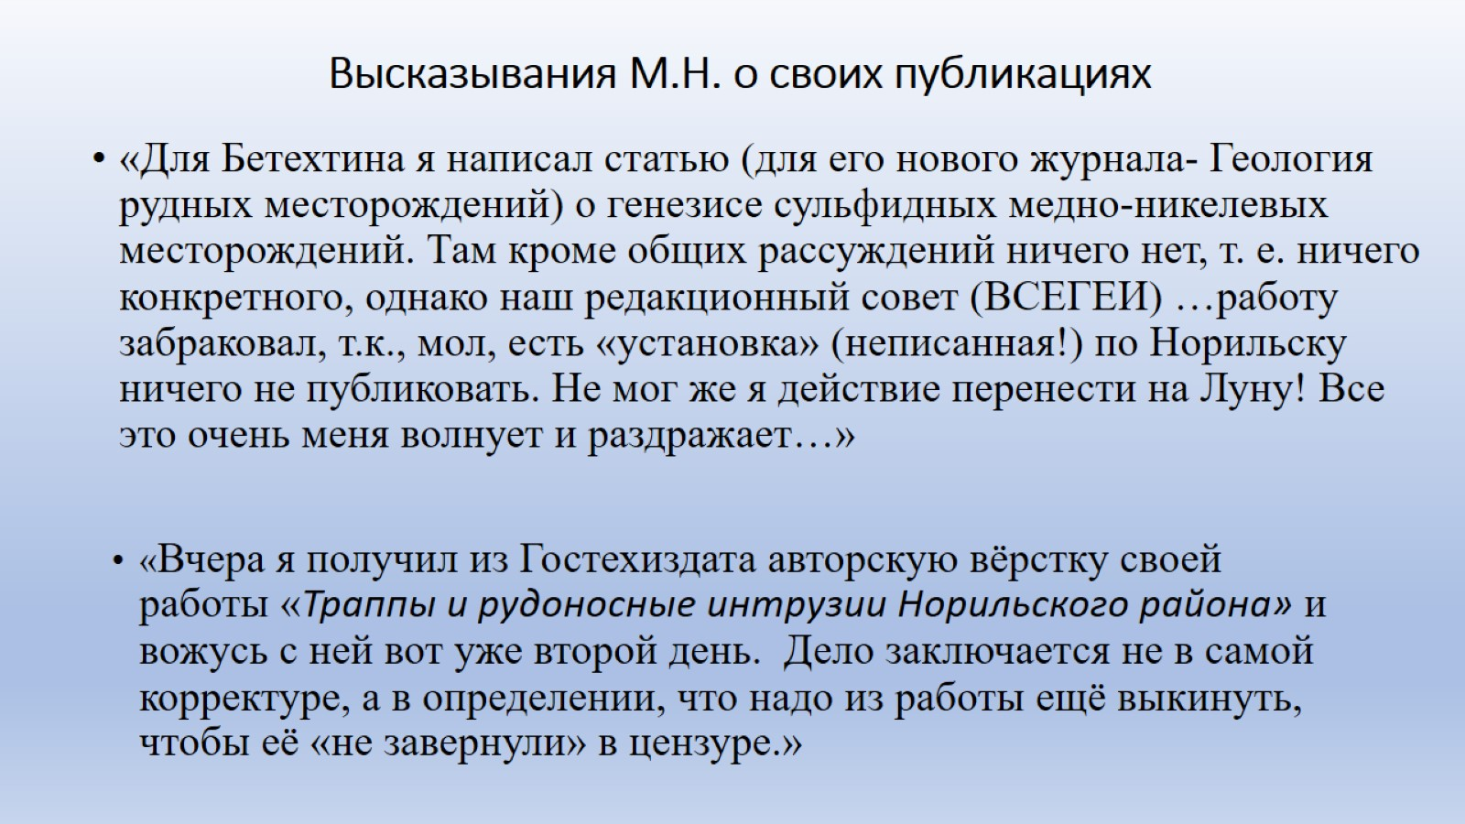
Высказывания М.Н. о своих публикациях

Slide 5
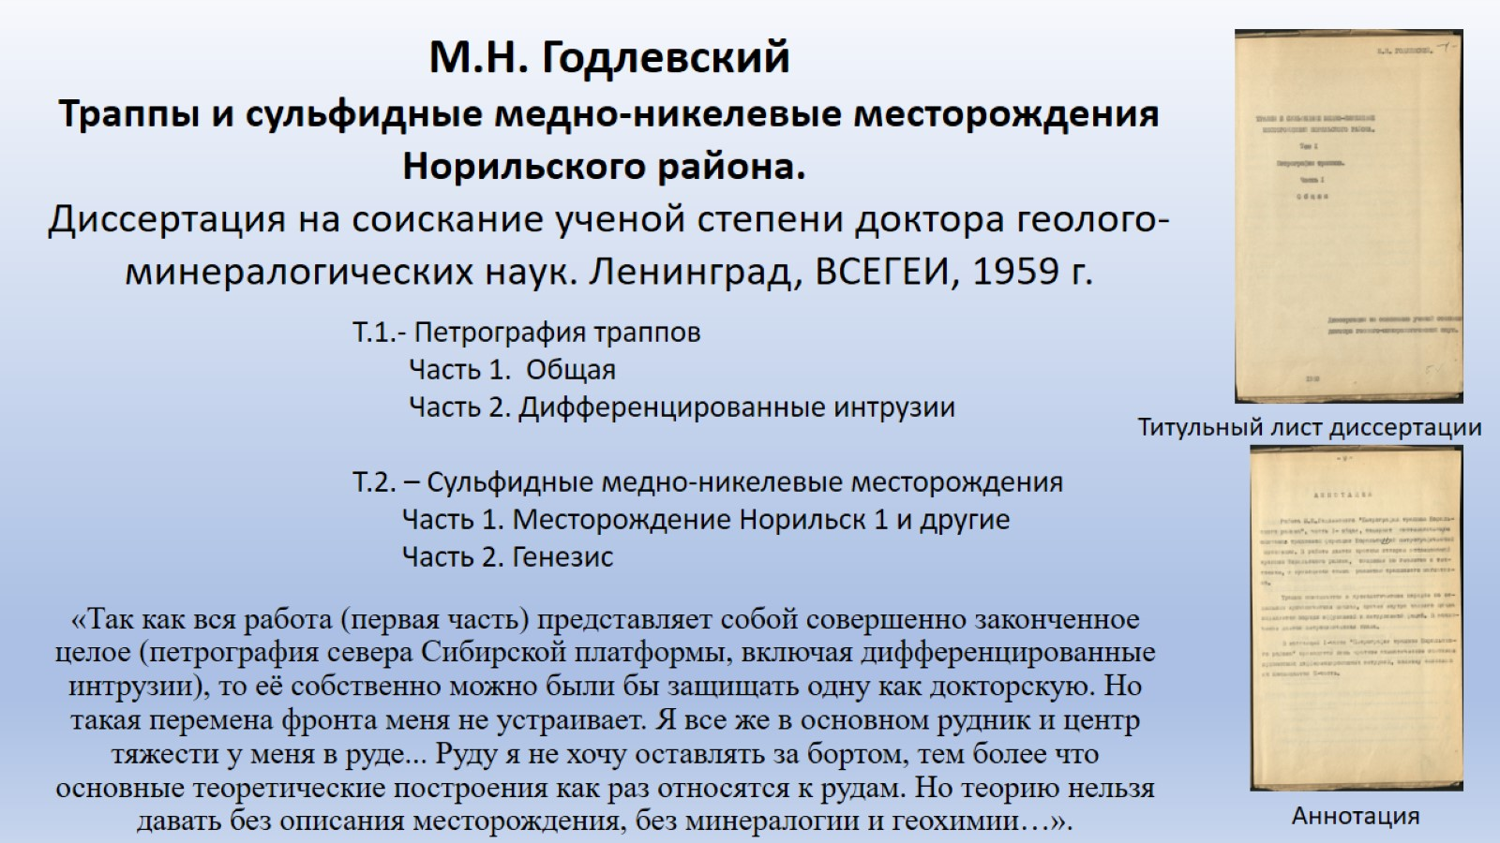
«Так как вся работа (первая часть) представляет собой совершенно законченное целое (петрография севера Сибирской платформы, включая дифференцированные интрузии), то её собственно можно были бы защищать одну как докторскую. Но такая перемена фронта меня не устраивает. Я все же в основном рудник и центр тяжести у меня в руде... Руду я не хочу оставлять за бортом, тем более что основные теоретические построения как раз относятся к рудам. Но теорию нельзя давать без описания месторождения, без минералогии и геохимии…».

Slide 6
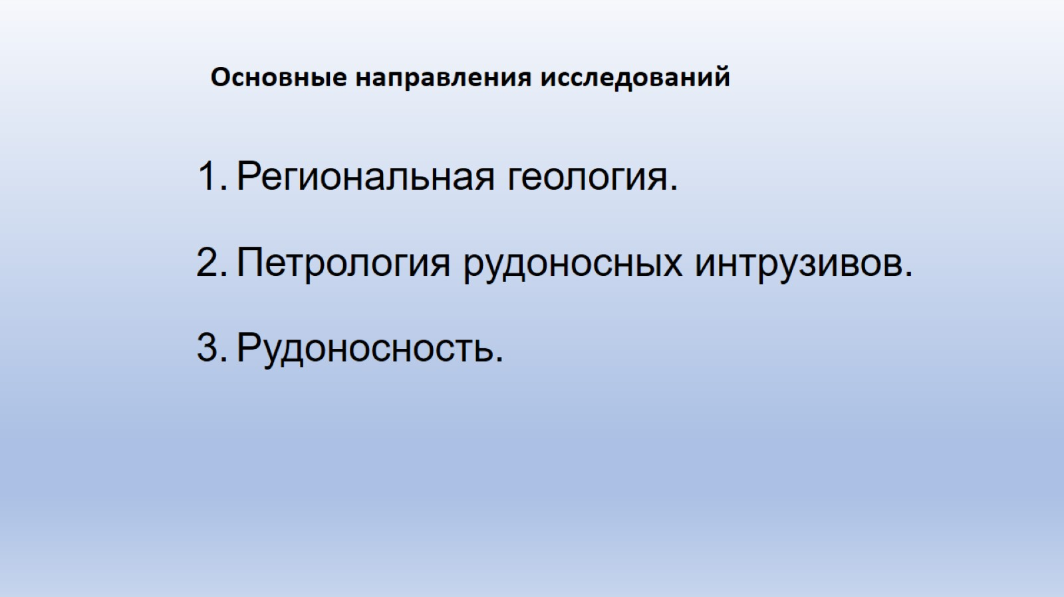
Региональная геология.
Петрология рудоносных интрузивов.
Рудоносность.

Slide 7
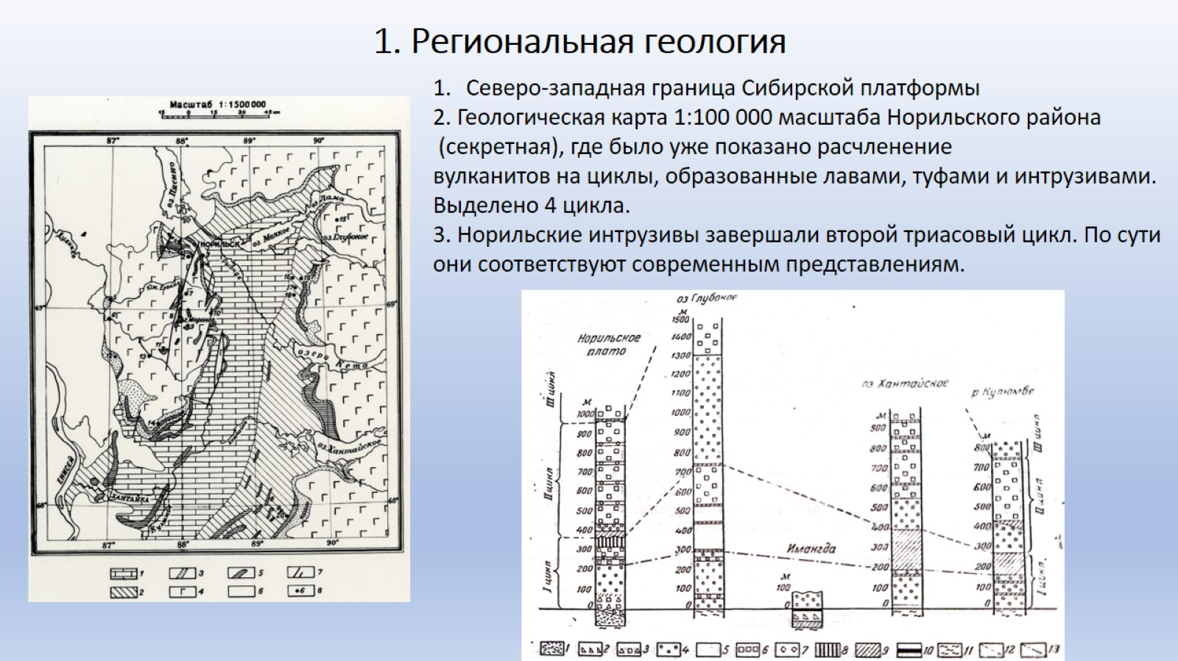
1. Региональная геология

Slide 8
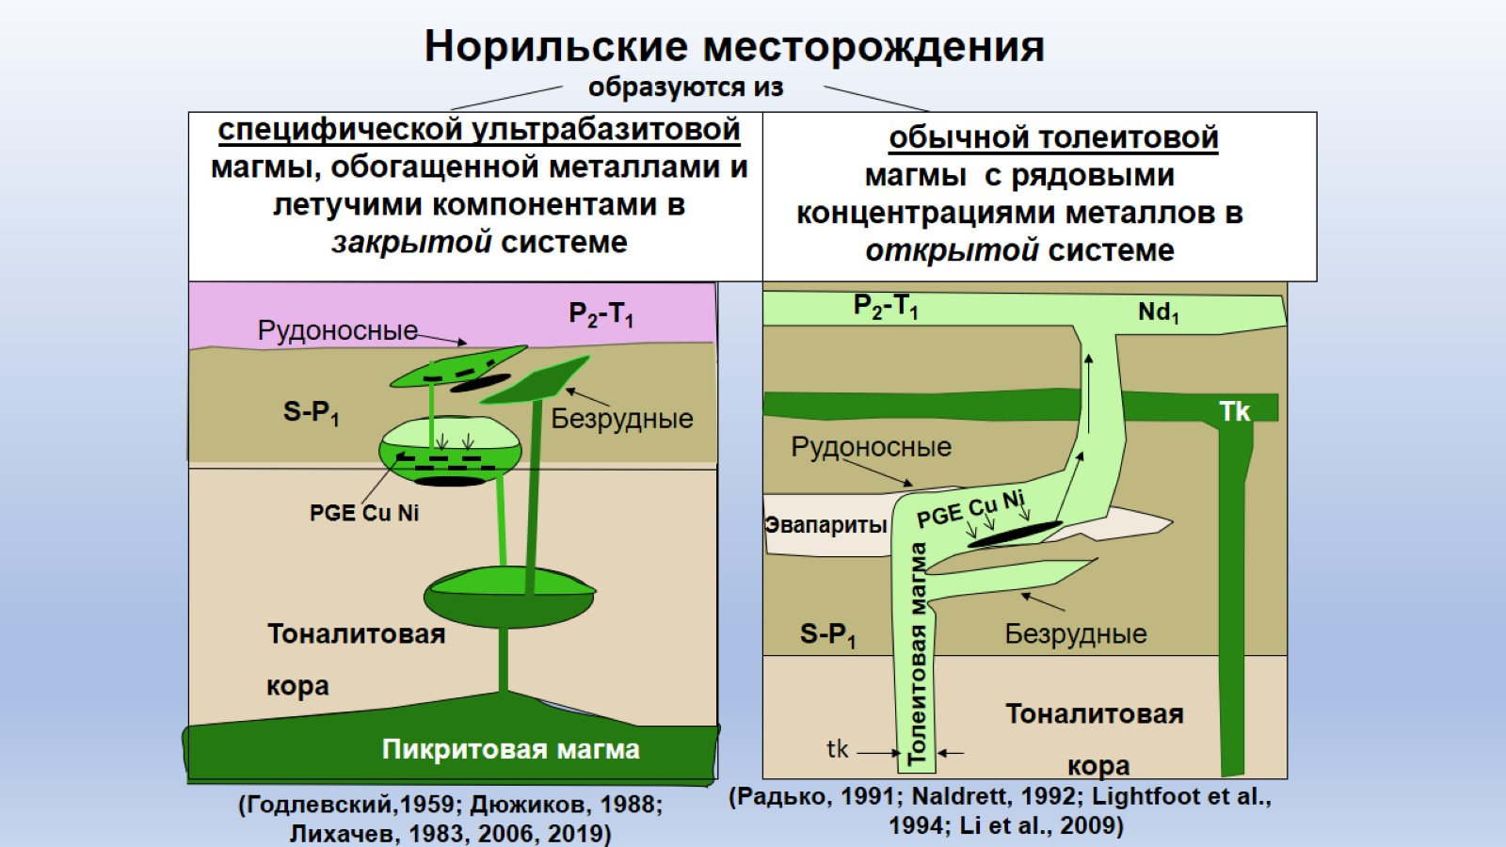
Норильские месторождения

Slide 9
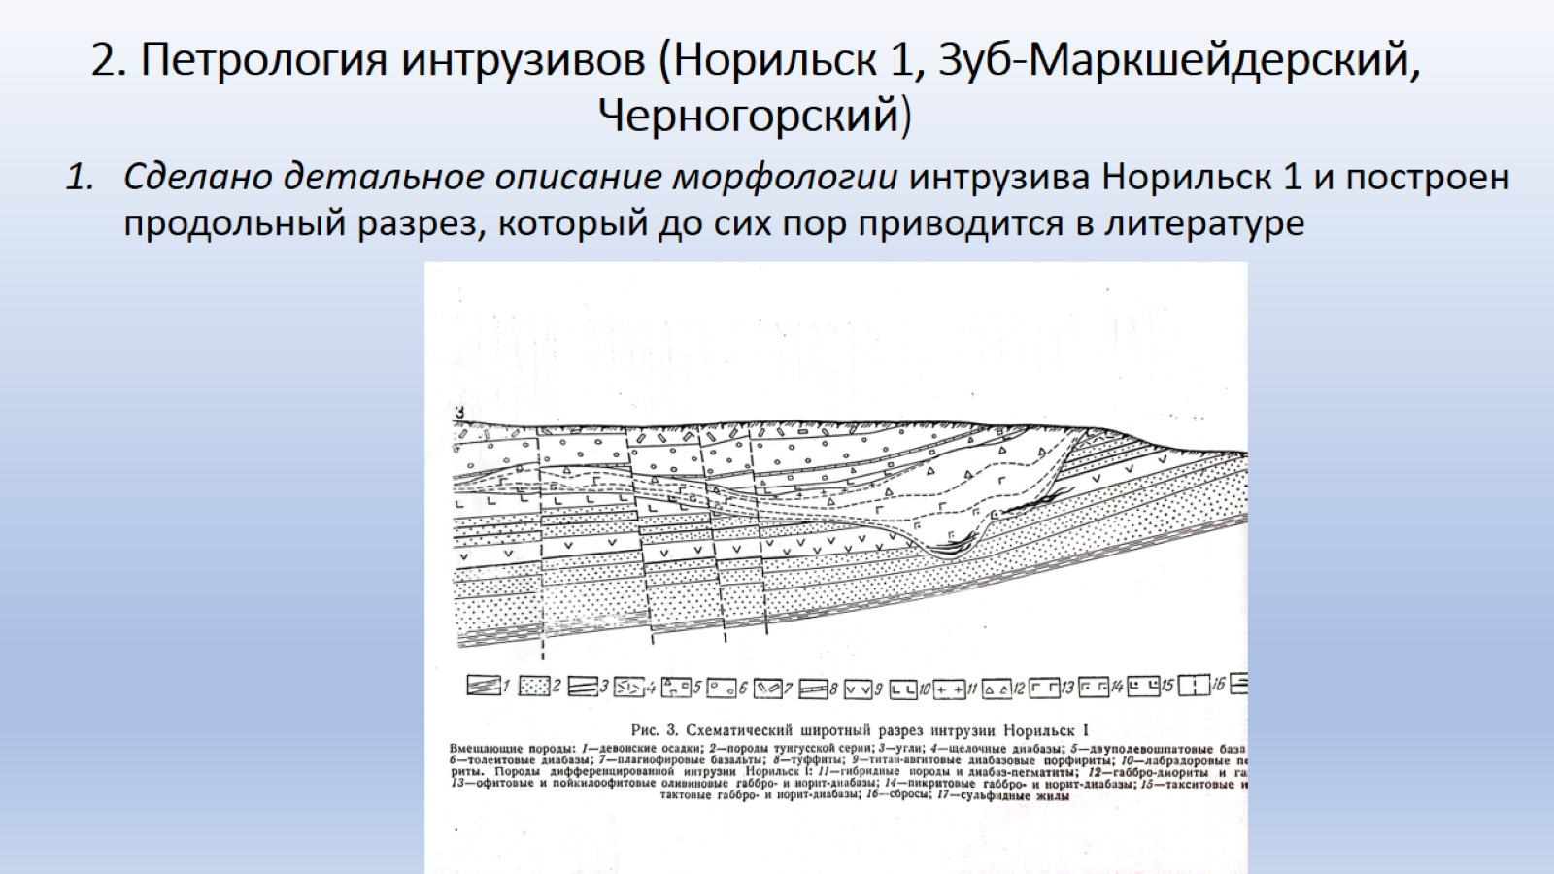
2. Петрология интрузивов (Норильск 1, Зуб-Маркшейдерский, Черногорский)

Slide 10
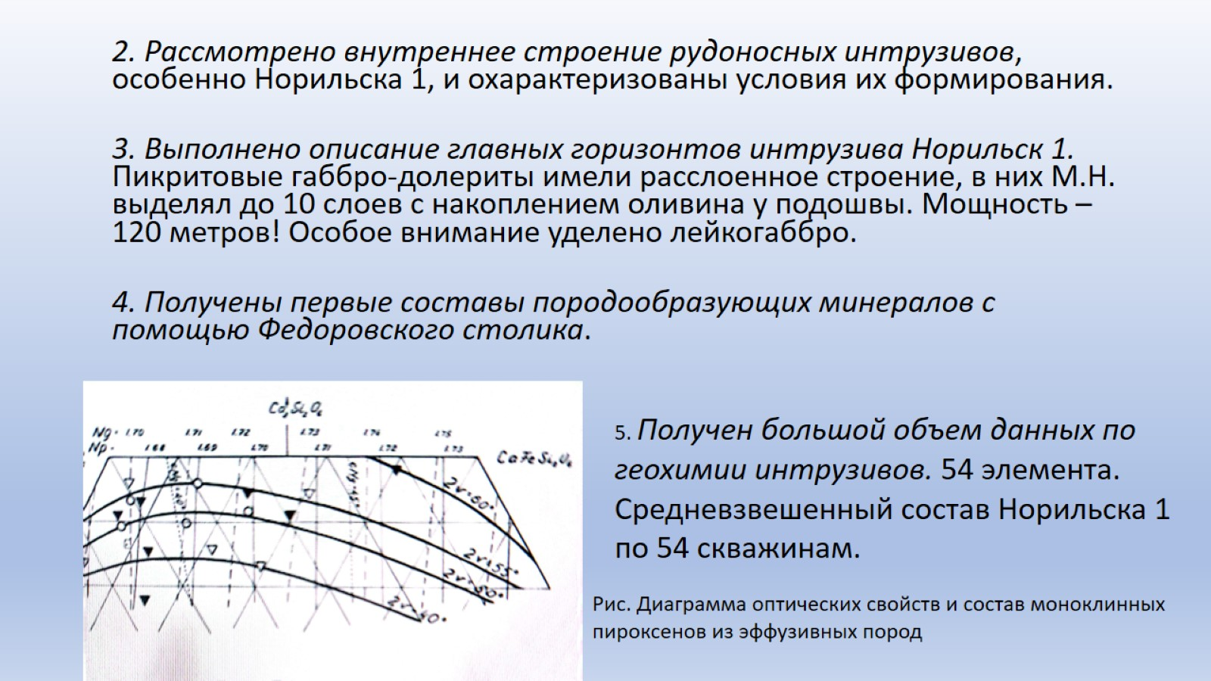

Slide 11
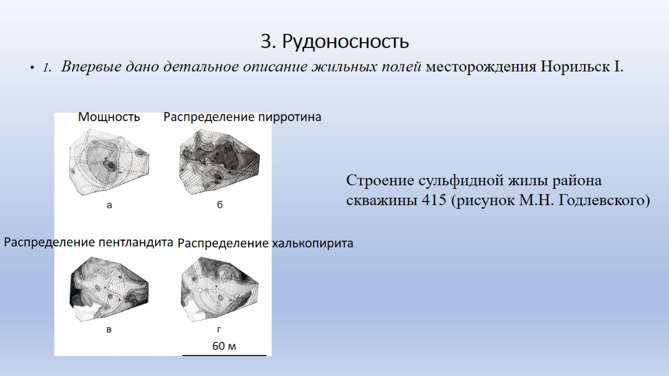
3. Рудоносность

Slide 12
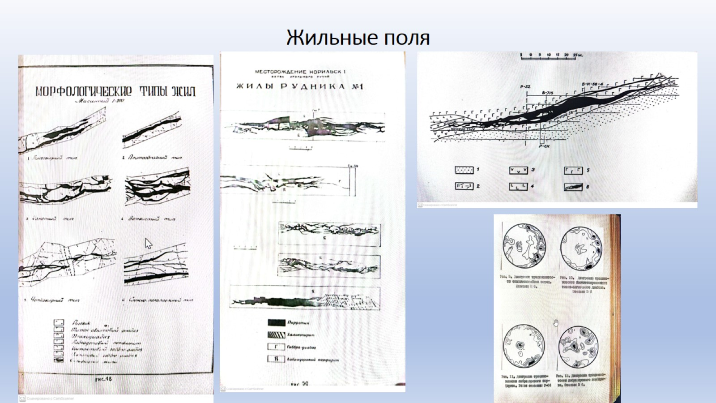
Жильные поля

Slide 13
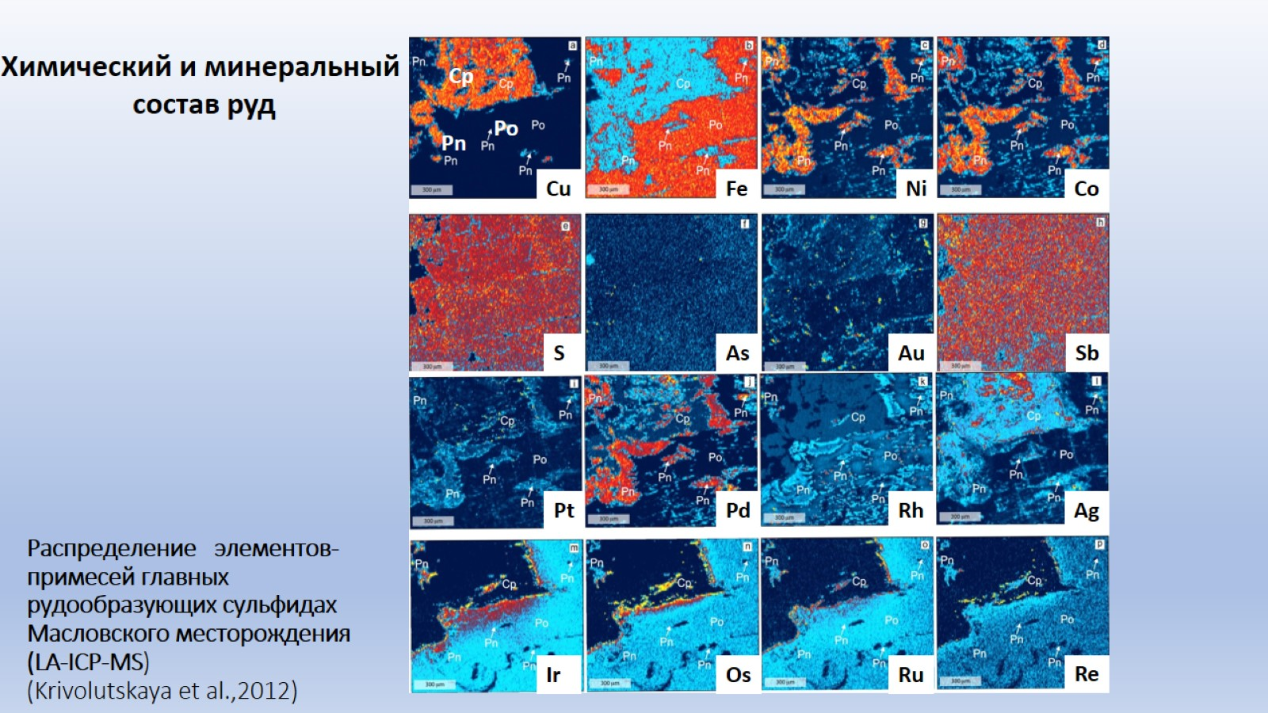
Распределение элементов-примесей главных рудообразующих сульфидах Масловского месторождения (LA-ICP-MS) (Krivolutskaya et al.,2012)

Slide 14
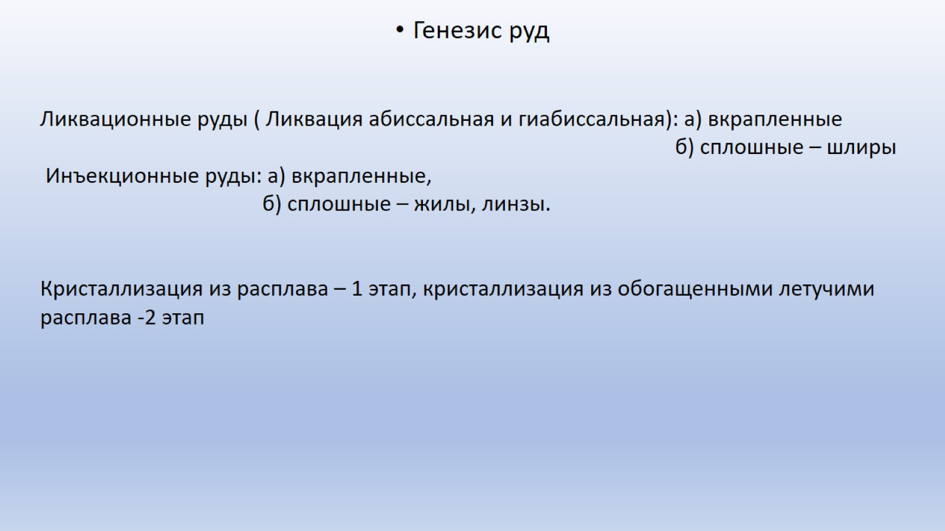

Slide 15
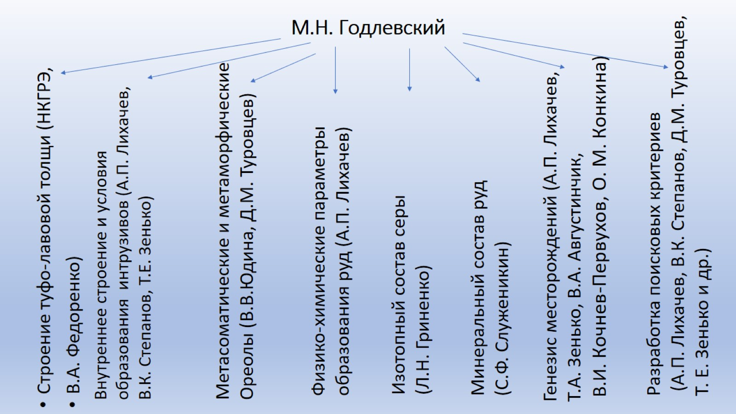
М.Н. Годлевский

Slide 16
